Slide 1
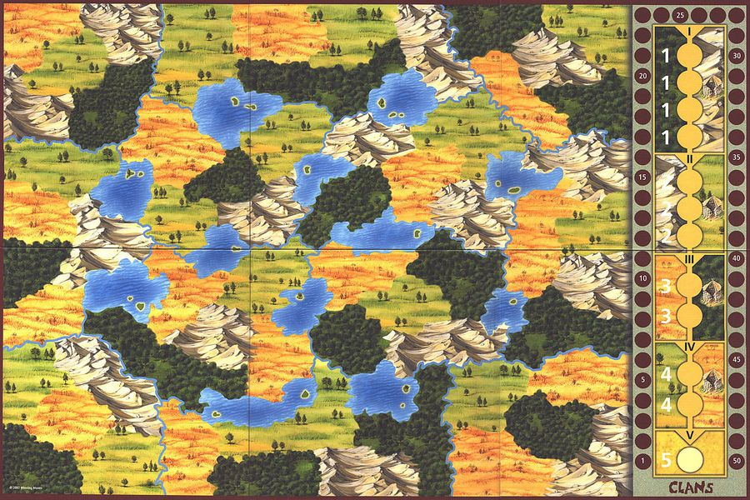
0
1
6
7
10
11
5
8
2
2
1
12
0
9
3
4
13
14
20
22
25
5
26
4
30
3
15
21
28
6
27
16
23
24
29
31
32
18
17
8
36
40
41
33
7
35
42
19
34
38
43
44
37
39
45
9
56
46
55
47
50
57
10
54
11
48
49
51
59
52
53
58

